Slide 1


Slide 2

HACK A BOSS
Utils y Generics en Java

Slide 3
¿Qué son los Generics en Java?
Los Generics (o genéricos) en Java son una característica poderosa que permite a los desarrolladores escribir código más flexible y reutilizable.
Ventajas de usar Generics:
Seguridad de Tipos (Type Safety):
Reutilización de Código
Abstracción de Datos

Slide 4
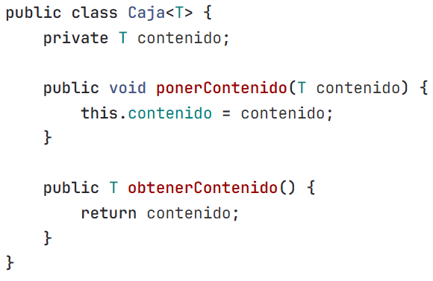
Clases y métodos genéricos

Slide 5
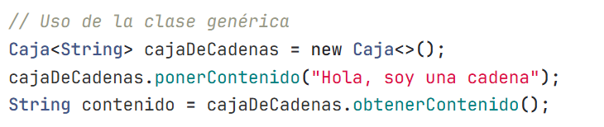
Usando Clases y métodos genéricos

Slide 6
HACK A BOSS
Comodines (Wildcards)

Slide 7
Comodines (Wildcards)
Los comodines en Generics permiten escribir código que puede trabajar con tipos desconocidos. Hay dos tipos de comodines: el comodín sin restricciones (<?>) y el comodín con restricciones (<? extends Tipo> y <? super Tipo>).

Slide 8
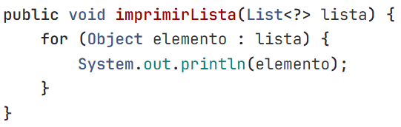
Comodín sin restricciones

Slide 9
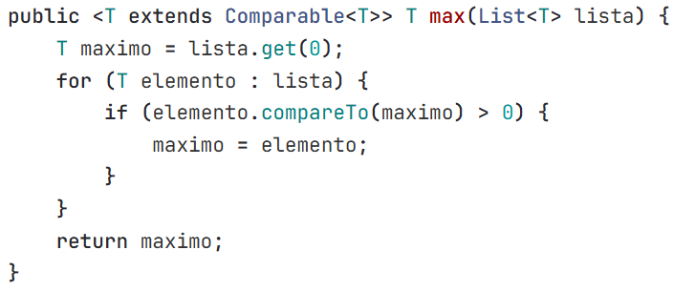
Comodín con restricciones

Slide 10
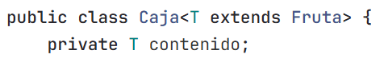


Bounded Type Parameter

Slide 11
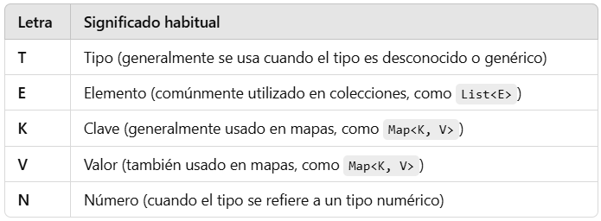
Letras Genéricas

Slide 12
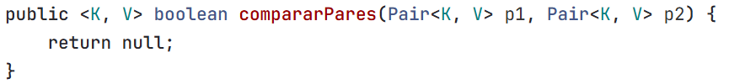
Métodos genéricos con parámetros K y V

Slide 13
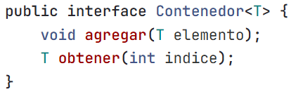
Uso de Generics en Interfaces

Slide 14
A lo que vinimos Al código

Slide 15
HACK A BOSS
Utilidades en Java

Slide 16
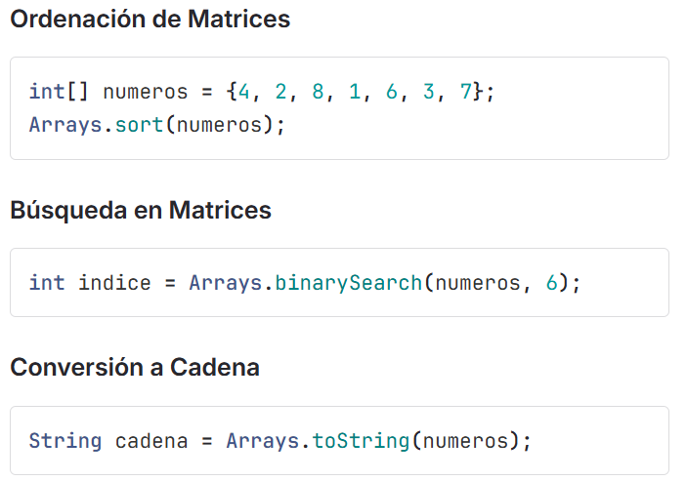
Clase java.util.Arrays

Slide 17
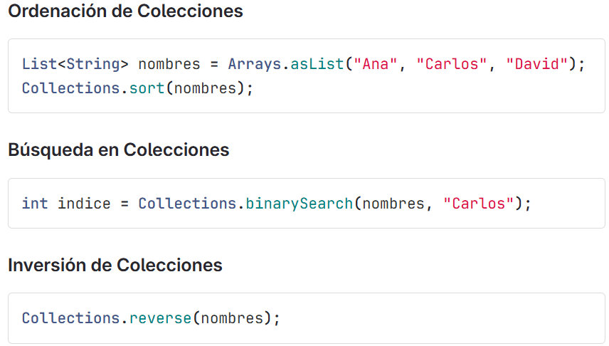
Ordenamiento de Colecciones
Notes:
La clase Collections proporciona métodos estáticos para operaciones en colecciones, como listas, conjuntos y mapas. Algunas operaciones comunes incluyen:

Slide 18
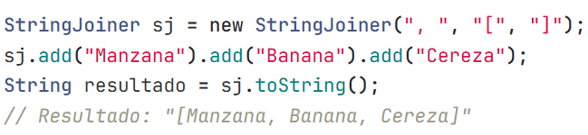
Clase java.util.StringJoiner

Slide 19
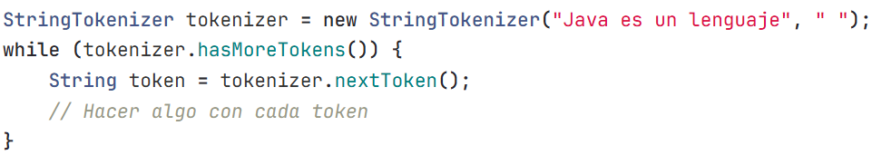
Clase java.util.StringTokenizer

Slide 20

util.Date y util.Calendar

Slide 21

util.Date y util.Random
Notes:
La clase Random se utiliza para generar números aleatorios. Proporciona métodos para obtener números enteros, números en punto flotante y otros tipos.

Slide 22
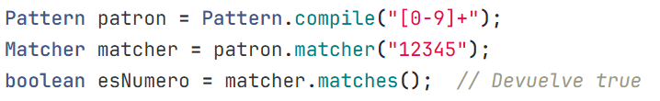
util.Date y util.regex

Slide 23
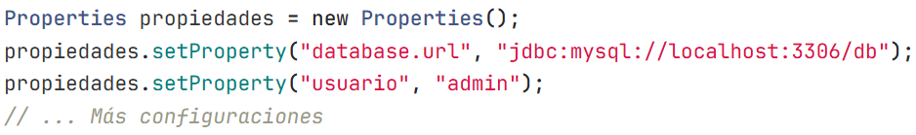
util.Date y util.Properties

Slide 24
A lo que vinimos Al código

